Slide 1
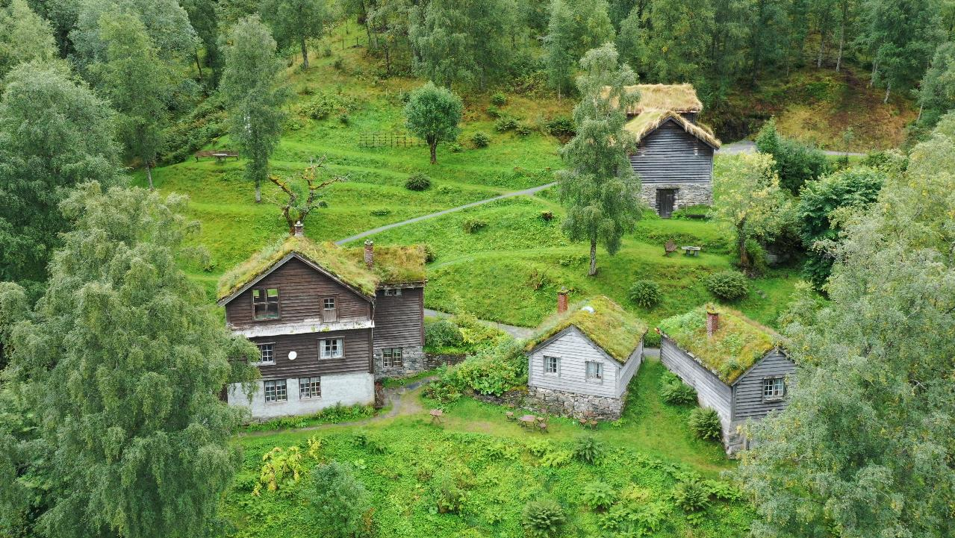
Astruptunet i Jølster
Restaurerings- og tilbakeføringsprosjekt 2020-2024
Orienteringsnotat pr desember 2021
Bestastova

Slide 2
Bestastova
Vi viser til presentasjon fra januar 2021. Vi velger å gjenta bakgrunnsinformasjonen som ligger til grunn for restaurering og rekonstruksjon av Bestastova fra den gang – supplert med oppdatering - slik at det gir en samlet dokumentasjon for denne bygningen.
Aktører:
Prosjektet finansieres av Sparebankstiftelsen DNB, i samarbeid med eieren Sunnfjord kommune.
Arbeidene ledes og prosjekteres av T-2 Prosjekt AS, Arkadia Landskap og
Arkitektkontoret Schjelderup & Gram AS
Utførende: Bilelaget AS og Jan Erik Sandal Anleggsgartner AS
Sunnfjord museum, Astrup-familien og KODE Bergen er viktige samarbeidspartnere og informanter.

Slide 3
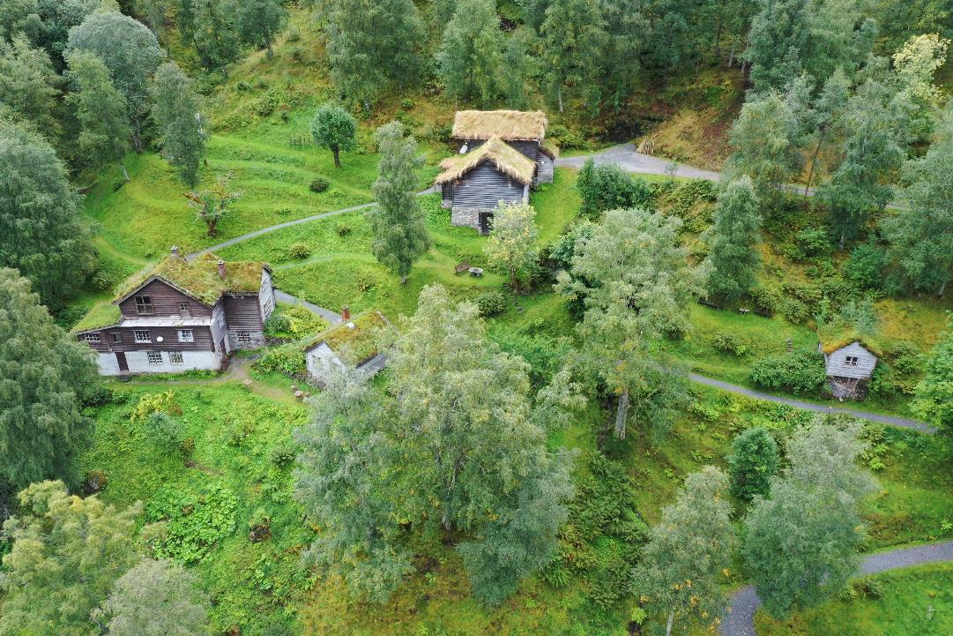
Galleriet
Borgen
Gamlestova
Kjøkkenstova
Bestastova

Slide 4
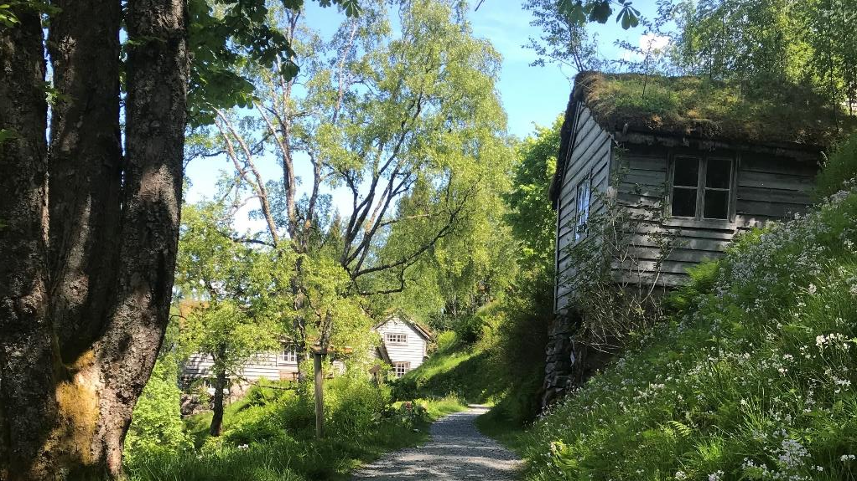
Bestastova er den første bygningen man møter i tunet.

Slide 5
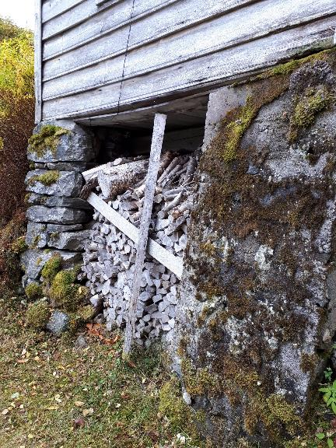
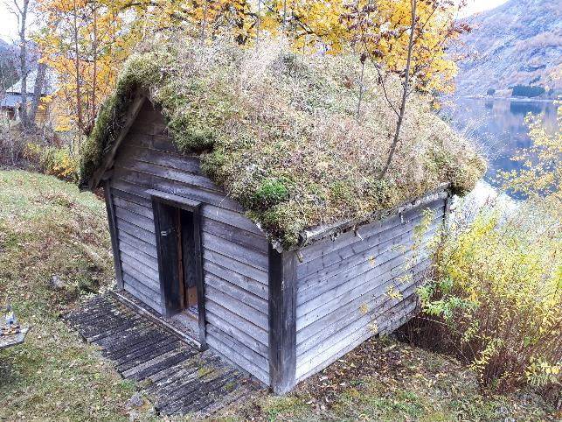
Bestastova mot syd Foto fra 2020
Grunnmur. Sementforsterking på vestre vange – til høyre. Foto fra 2020

Slide 6
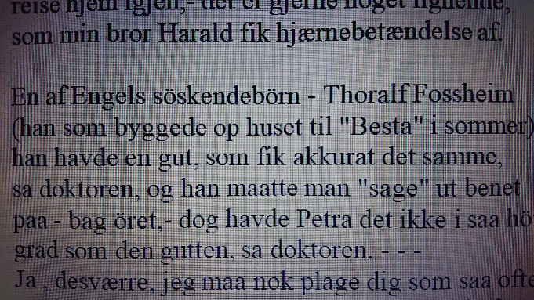
Hva vet vi om Bestastova?
Huset er flyttet til tunet fra gården Sunde, trolig sommeren 1926, for å være bolig for Besta – Astrups svigermor.
Bygningen bestod av en laftet del og en reisverksdel, samt et bislag.
Bakre del av stova, som var i reisverk, ble tatt av ras i 1947 (årstall usikkert).
Laftedelen ble lappet sammen etter raset. Alder på nåværende panel er uviss, men det er mye gjenbrukte materialer her.
Brev til Per Kramer høst/vinter 1926.

Slide 7
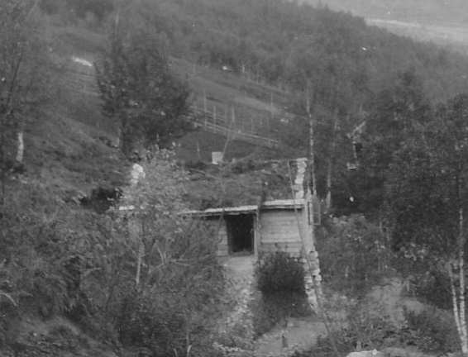
Foto 192?: Bestastova med intakt bakre del og bislag. Det har vært tvil om bislaget kom sekundært, men et så tidlig foto kan tyde på at alt ble oppført samtidig.

Slide 8
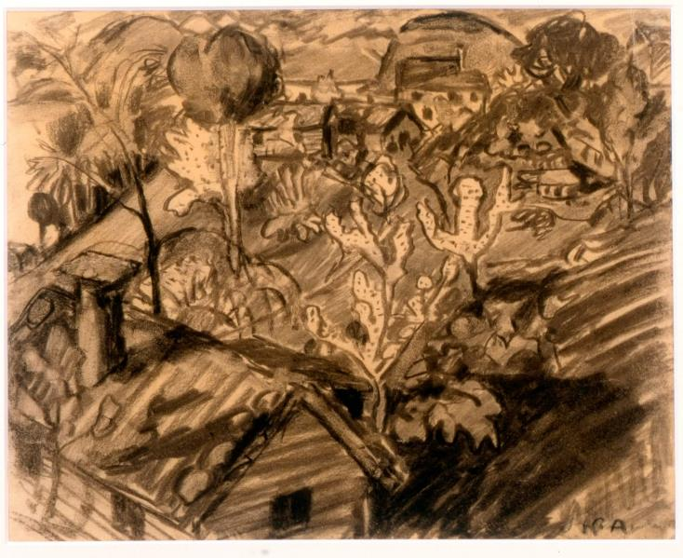
Vårskisse av Nikolai Astrup. Trolig fra 1926. Vi ser Bestastova med bislag.

Slide 9
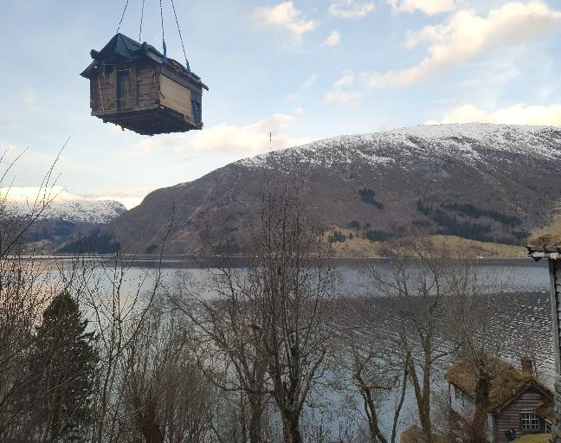
Restaurering av Bestastova
Det ble besluttet å løfte vekk laftebygningen!
Har gitt lettere tilkomst for restaurering av fundamentene.
Pga relativt bratt og trang situasjon har det vært tidsbesparende å restaurere laftekassen et annet sted.
Reisverk, tak og rekonstruert pipe bygges in situ.
Knotteplast i tak vil bli erstattet av never.
Bygningen ble løftet uten å ødelegge vegetasjon.
Foto fra november 2020.

Slide 10
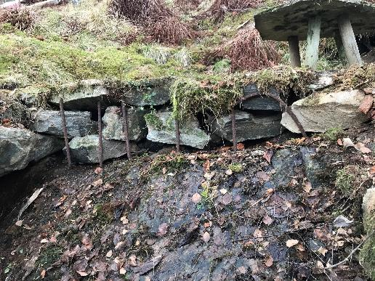
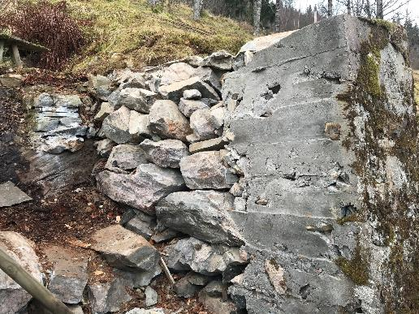
Fundamentene var i svært dårlig forfatning. Murene ble plukket ned og murt opp igjen. Sementen ble fjernet. Høyden på fundamentene måtte økes noe ved rekonstruksjon av bakre del av bygningen, for å oppnå tilstrekkelig lufting under denne og fordi murene har seget noe gjennom årene.
Bakre del av mur – mot syd
Vestre murvange og pipefundament (til venstre i bildet)

Slide 11
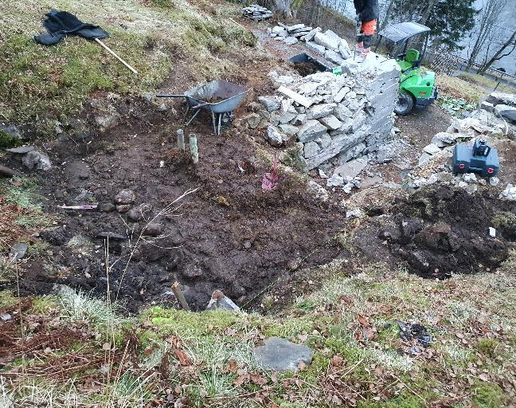
Vi ønsket å reetablere bakre del av bygningen og bislaget, basert på tilgjengelig dokumentasjon.
Hjørnesteinene til reisverksdelen ble funnet i terreng.
Bislagets støpte gulv lå intakt i terreng.
Døråpning i laftedelens østvegg er funnet.
Sønn av Nikolai Astrup, Nikolai junior, har laget en skisse basert på minnene om stova slik han husker den før raset.
Det er sannsynlig at reisverksdelen har hatt samme tradisjonelle konstruksjon som vi finner i reisverksdelen på Kjøkenstova (tilflyttet ca 1914). Dette er lokal byggeskikk. Dette er det beste forbildet vi har.
Vi vet lite om selve interiøret, men ønsker å bruke kjøkenstova som forbilde.

Slide 12
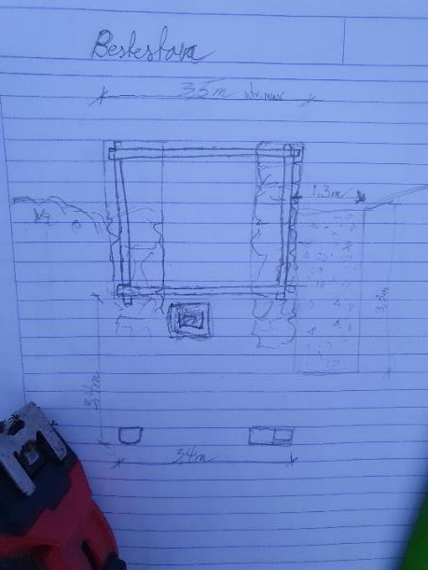
Bilelagets oppmåling på stedet.
Reisverksdelens hjørnesteiner og støpt gulv i bislag vises.

Slide 13
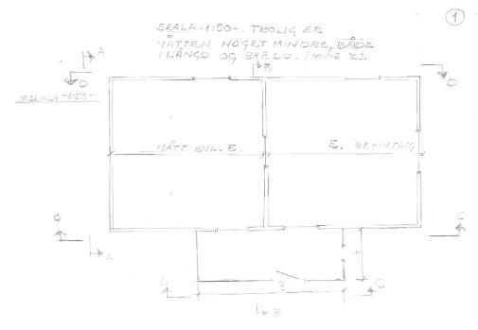
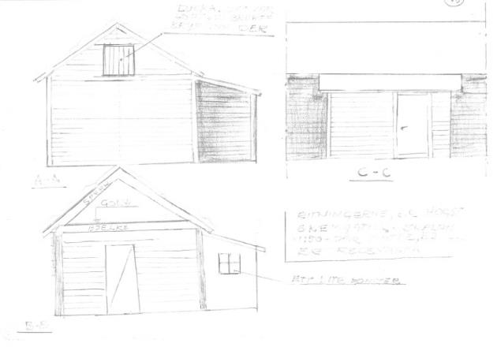
Skisser Nikolai junior

Slide 14
REKONSTRUKSJONSTEGNINGER

Slide 15
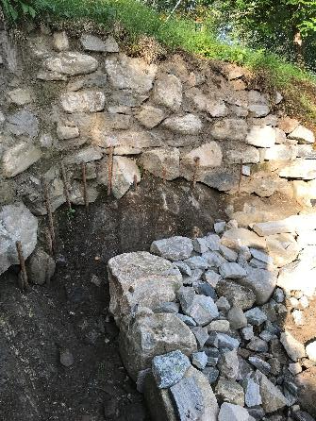
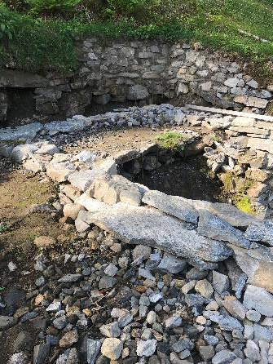
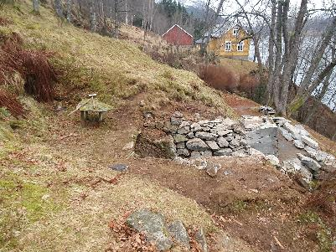
Det var nødvendig å sikre terrenget på baksiden av bygningen for å hindre ras/utglidning. Begroing vil skjule steinsettingen. Det var også nødvendig å ivareta passasjemulighet rundt reisverksdelen for fremtidig vedlikehold. Fordi vi her er i rasmasser, vet vi ikke sikkert hvordan terreng opprinnelig så ut.
Under: foto før tiltak våren 2021

Slide 16
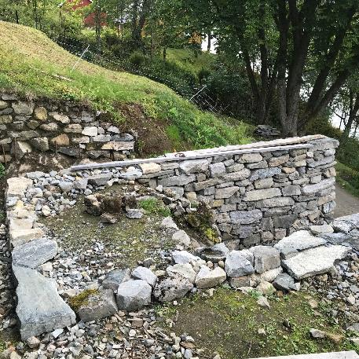
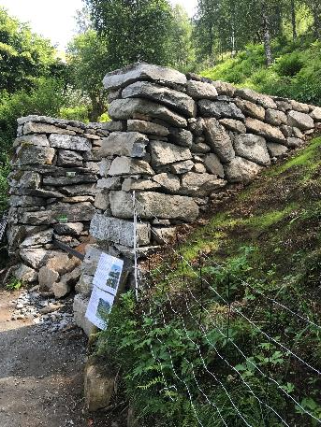
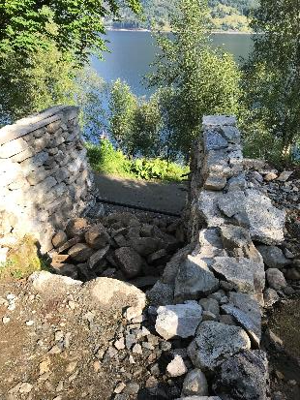
Sementen er fjernet på vestre murvange, begge vangene er restaurert og forhøyet med et par skift sommeren 2021.

Slide 17
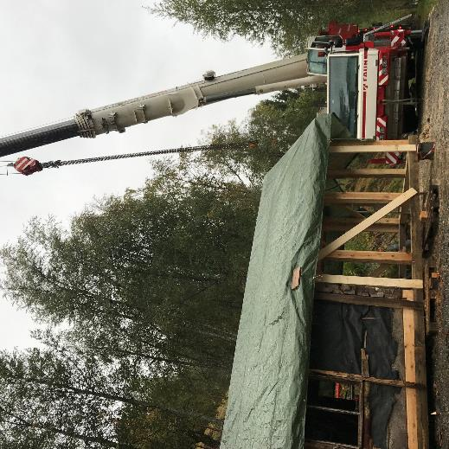
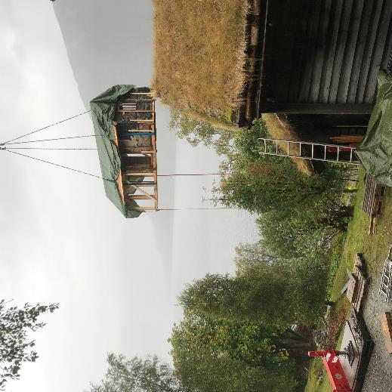
Det samme firmaet, Stryn Betongelement AS, som løftet vekk Bestastova, heiste den sikkert og presist tilbake på plass – nå med ny bunnstokk, restaurert laftedel og tilbygg i reisverk. 3,3 tonn 24. september 2021.

Slide 18
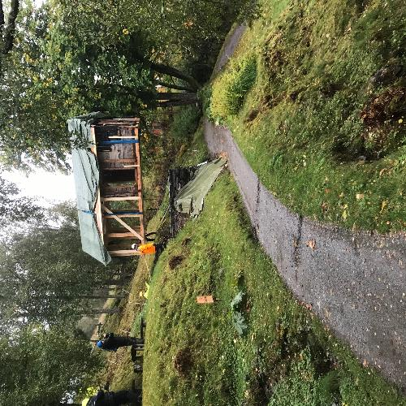
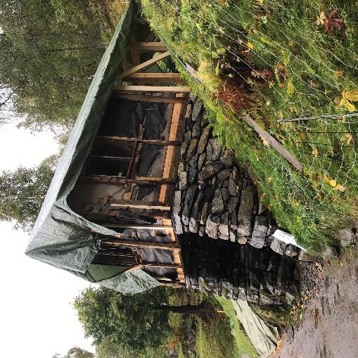
Snart på plass………… Der! ☺

Slide 19
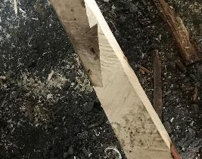
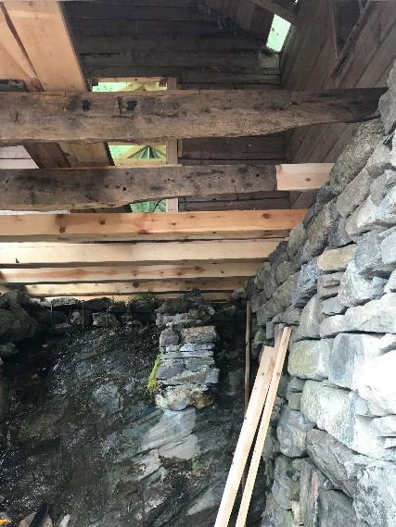
Restaurering foregår etter antikvariske prinsipper.
Vi bytter kun ut skadet treverk.
De fleste bunnbjelkene i den gamle laftedelen måtte byttes, men noe er beholdt.
Ny bunnstokk løper kontinuerlig i hele byggets lengde. Vi vet ikke om det har vært slik, men det var hensiktsmessig å gjøre det slik bl.a. for å holde bygningen sammen ved tilbakeheising.
Gammel papp på veggene beholdes som dokumentasjon.
En del spor i bygningen gir oss kunnskap for riktigere rekonstruksjon.
Arbeidene fortsetter, med nytt tak, kledning, restaurering av vindu, bislag, pipe, etc.

Slide 20
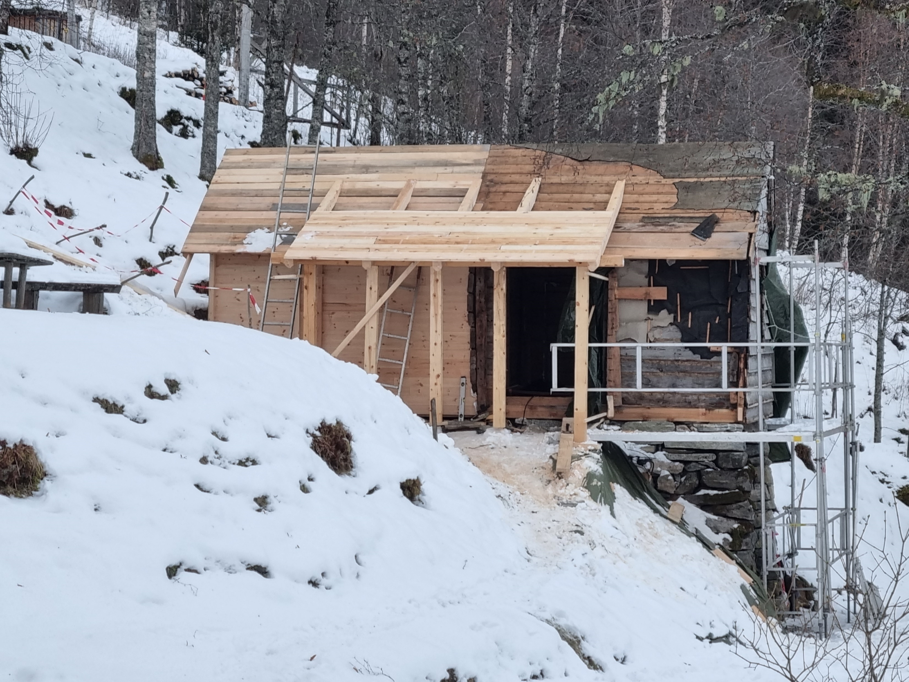
Foto Erlend Slåtten desember 2021

